Slide 1
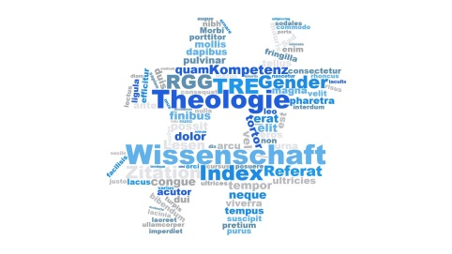

Fachbereich 04 – Geschichts- und Kulturwissenschaften
Institut für Evangelische Theologie
Theologie an der JLU studieren
(L1)
Referenten: Jonas Renz und Dr. Simon Bellmann
Hinweis: Starten Sie jetzt den Bildschirmpräsentationsmodus!

Slide 2

Hinweise zu den Folien
Fachbereich 04 – Geschichts- und Kulturwissenschaften
Institut für Evangelische Theologie
Jede Folie enthält eine Audiodatei. Sie sollten also eine Stimme hören!
Diese sollten Sie automatisch hören, wenn sie den Modus der Bildschirmpräsentation starten!
Falls Sie nichts hören: Lautstärke am Computer und im grauen Balken unten auf der Folie checken, der erscheint, wenn Sie das Audiozeichen anklicken!
Sie können die Audiodatei auch manuell starten, indem Sie diese Zeichen im unteren Bereich der Folie anklicken:

Slide 3
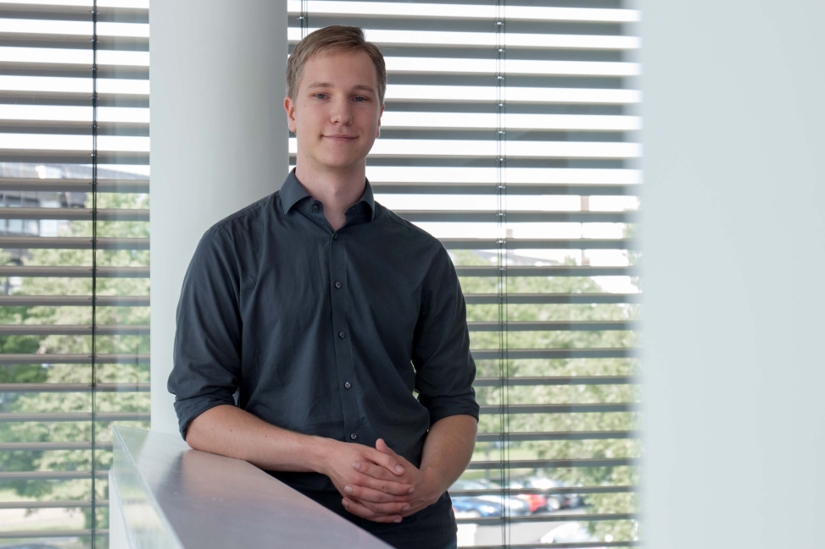
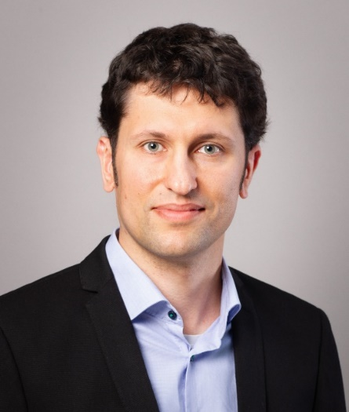
Wer wir sind…
Fachbereich 04 – Geschichts- und Kulturwissenschaften
Institut für Evangelische Theologie
Jonas Renz
Dr. Simon Bellmann

Slide 4
Fachbereich 04 – Geschichts- und Kulturwissenschaften
Institut für Evangelische Theologie
Theologie studieren – ReligionslehrerIn werden
Aufbau des Fachs
Struktur des Studiums
Sprachvoraus-setzungen
weiterführende Infos
Gliederung des Vortrags

Slide 5

Fachbereich 04 – Geschichts- und Kulturwissenschaften
Institut für Evangelische Theologie
Altes
Testament
Theologie studieren
Religions-
pädagogik
Biblische
Theologie
Neues
Testament
Religions-
pädagogik
Praktische
Theologie
Theologie
Praktische
Theologie
Historische
Theologie
Systematische
Theologie
Kirchen-
geschichte
Ethik
Theologie-
geschichte
Dogmatik

Slide 6

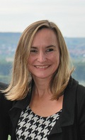

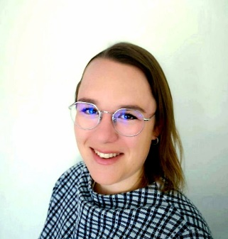
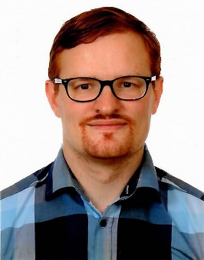
Fachbereich 04 – Geschichts- und Kulturwissenschaften
Institut für Evangelische Theologie
Professur für Altes und Neues Testament
Prof. Dr. Ute Eva Eisen
Wiss. Mitarbeiter
Wiss. Mitarbeiterin
Wiss. Hilfskraft
Dr. Simon Bellmann
Paula Kautzmann
Karsten Kopp

Slide 7
Fachbereich 04 – Geschichts- und Kulturwissenschaften
Institut für Evangelische Theologie
Aufgabe der alttestamentlichen und neutestamentlichen Forschung ist es, die Texte in ihrer Eigenart wahrzunehmen, sie aus den Kontexten ihrer Entstehung heraus zu verstehen und gegenüber einer unreflektierten Vereinnahmung zur Geltung zu bringen. Ihre Wirkungsgeschichte wird dabei ebenso wie ihre Bedeutung für die Gegenwart reflektiert.

Slide 8

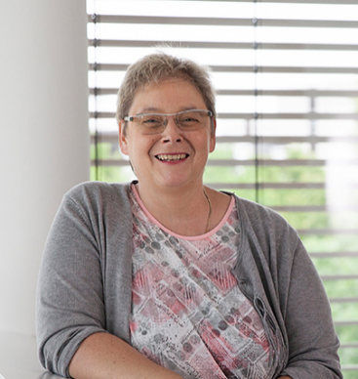
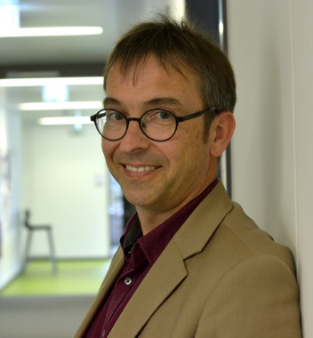

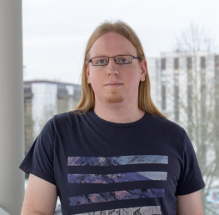
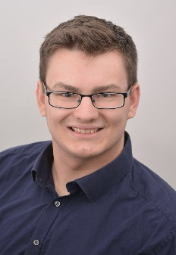
Fachbereich 04 – Geschichts- und Kulturwissenschaften
Institut für Evangelische Theologie
Professur für Kirchen- und Theologiegeschichte
Privatdozentur
Prof. Dr. Athina Lexutt
Studienfachberatung
Wiss. Mitarbeiter
PD Dr. Volkmar Ortmann
Stud./Wiss.
Hilfskräfte
Jonas Renz
Jakob Stahl
Jan Witzel

Slide 9
Fachbereich 04 – Geschichts- und Kulturwissenschaften
Institut für Evangelische Theologie
Die Kirchen- und Theologiegeschichte nimmt die geschichtliche Dimension der Theologie auf vielfältige Weise wahr und ernst. Sie erinnert daran, dass alle Quellen, derer sich der christliche Glaube bedient, sei es die Bibel selbst oder seien es Lehrdokumente, unter bestimmten geschichtlichen Bedingungen entstanden sind; ebenso, dass alle Quellen als Dokumente ihrer Zeit interpretiert werden wollen; schließlich, dass diejenigen, die sich mit diesen Quellen beschäftigen, selbst in geschichtliche Zusammenhänge verstrickt sind, die ihre Wahrnehmung und Interpretation beeinflussen.

Slide 10

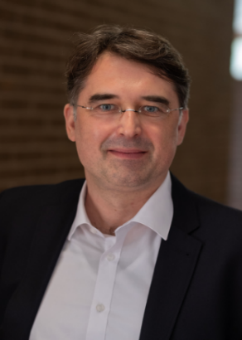
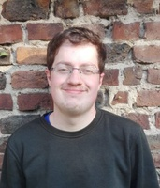
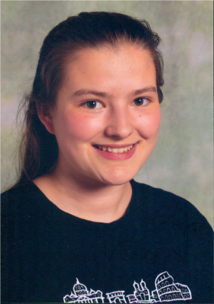
Fachbereich 04 – Geschichts- und Kulturwissenschaften
Institut für Evangelische Theologie
Professur für Systematische Theologie/Ethik
Prof. Dr. Philipp David
Wiss. Mitarbeiter
Stud. Hilfskraft
Martin Jockel
Selina Höhl

Slide 11
Fachbereich 04 – Geschichts- und Kulturwissenschaften
Institut für Evangelische Theologie
Systematische Theologie ist gedankliche Rechenschaft der Ideen und Ausdrucksgestalten des Christentums. Traditionell gliedert sich diese Aufgabe in drei Teilbereiche der systematisch-theologischen Arbeit: Religionsphilosophie, Dogmatik und Ethik. Die Systematische Theologie thematisiert und reflektiert methodisch die in der Moderne in vielerlei Hinsicht problematisch gewordenen Geltungsansprüche des christlichen Glaubens.

Slide 12

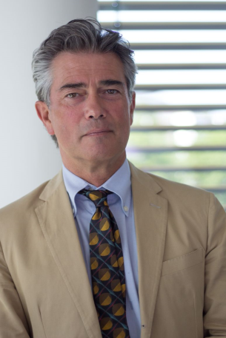
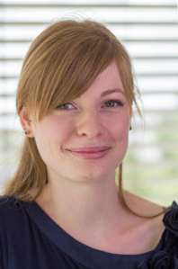
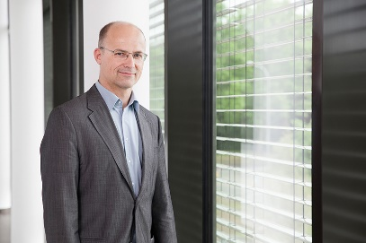
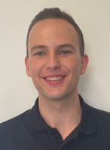
Fachbereich 04 – Geschichts- und Kulturwissenschaften
Institut für Evangelische Theologie
Professur für Praktische Theologie/
Religionspädagogik
Prof. Dr. Frank-Thomas Brinkmann
Wiss. Mitarbeiterin
Privatdozentur
Stud. Hilfskraft
Anna Lena Veit
PD Dr. Martin Schmuck
Luis Möller

Slide 13
Fachbereich 04 – Geschichts- und Kulturwissenschaften
Institut für Evangelische Theologie
Alle theologischen Disziplinen stellen sich diskursiv der Aufgabe, Entstehung und Geschichte, Wesen und Wirkung, Inhalte und Sinnfiguren der christlichen Religion zu bedenken und zu erörtern. Die besondere Perspektive und Zielrichtung der Praktischen Theologie richtet sich dabei auf die sozialen und individuellen religiösen Sinndeutungs- und Lebensgestaltungspraktiken, die sich im Spannungsfeld kirchlich institutionalisierter Christentumspraxis und kulturell vermittelter Religionspraxis erfassen, darstellen und gestalten lassen wollen.
Es geht allgemein um Erziehung, Bildung, Sozialisation, Lernen und Entwicklung in Religionsgemeinschaft (Kirche), Schule und Gemeinde und darum, die Gestaltung religiöser Praxis zu reflektieren und die berufspraktische Perspektive der Theologie in den Blick zu nehmen.

Slide 14
Studienverlaufsplan,
Modulbeschreibungen,
Elektronisches Vorlesungsverzeichnis (EVV)
Fachbereich 04 – Geschichts- und Kulturwissenschaften
Institut für Evangelische Theologie

Slide 15
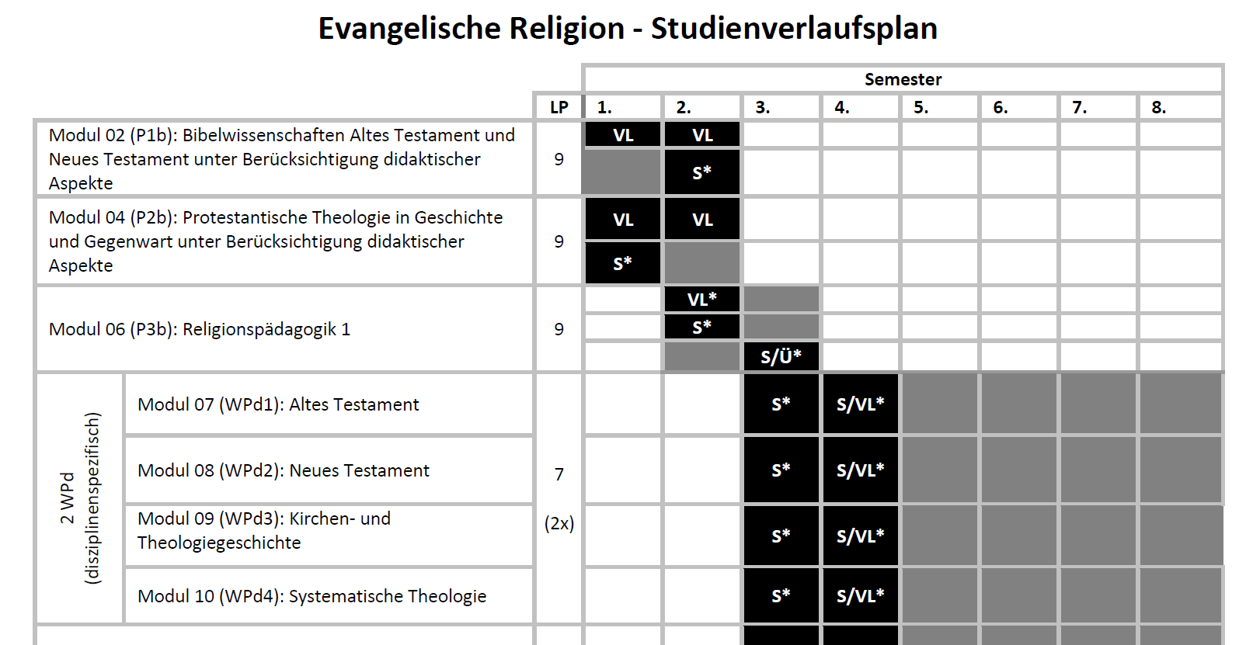
Fachbereich 04 – Geschichts- und Kulturwissenschaften
Institut für Evangelische Theologie
Theologie studieren
Beispiel für L3

Slide 16
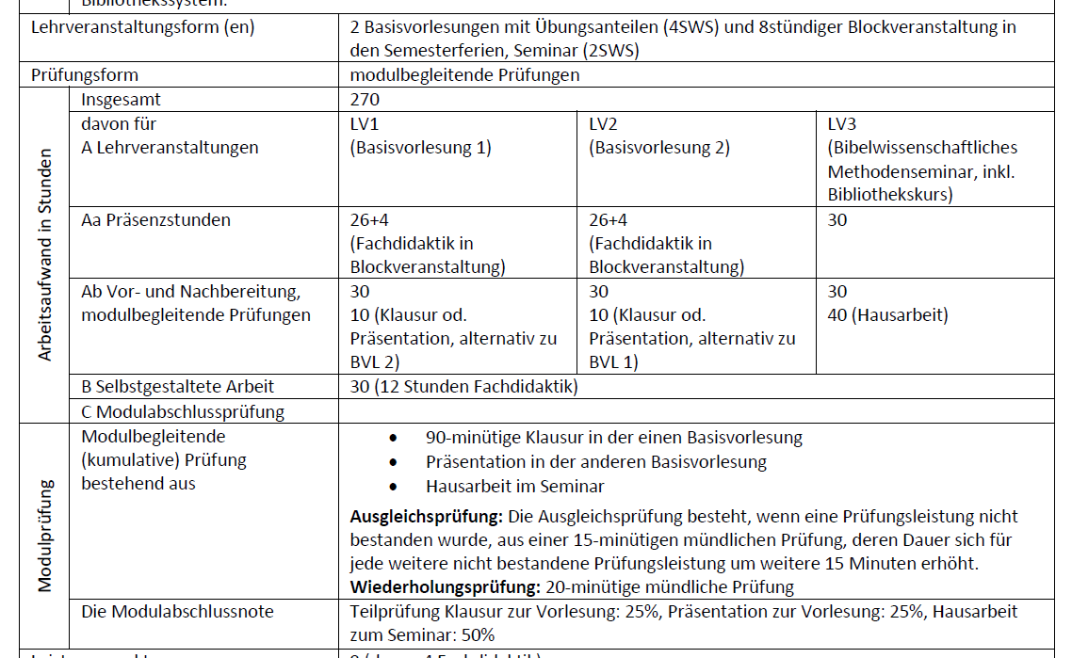
Fachbereich 04 – Geschichts- und Kulturwissenschaften
Institut für Evangelische Theologie
Theologie studieren
Modulbeschreibung
Beispiel: L3
Link zu den Modulbeschreibungen für L1/2/3/5:
https://www.uni-giessen.de/mug/7/pdf/7_80/7_82/Anlage2/Module/evangreli/7_82_00_ANL2_Module_Evangelische%20Religion.pdf

Slide 17
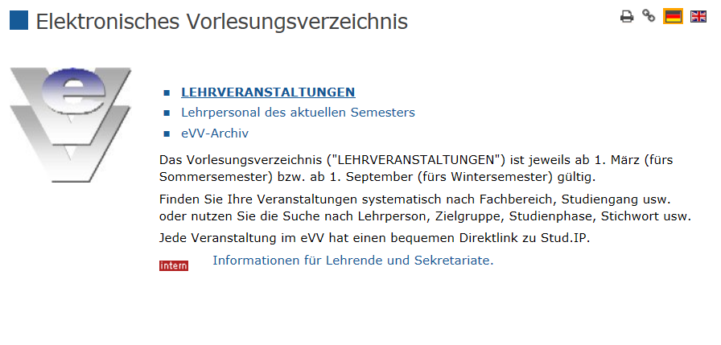
Fachbereich 04 – Geschichts- und Kulturwissenschaften
Institut für Evangelische Theologie
Theologie studieren
http://www.uni-giessen.de/studium/studinfo/evv

Slide 18
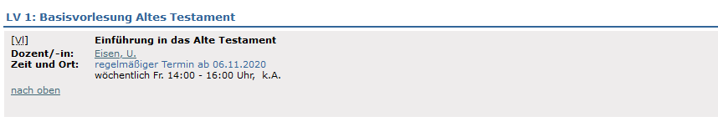
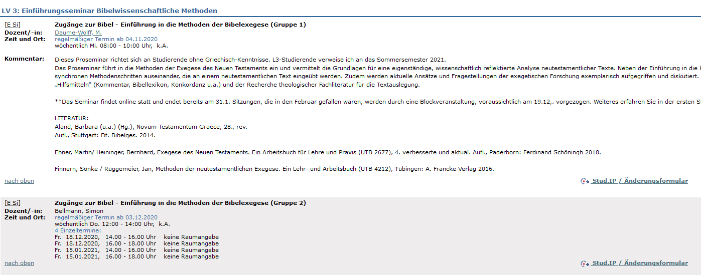
Fachbereich 04 – Geschichts- und Kulturwissenschaften
Institut für Evangelische Theologie
Theologie studieren

Slide 19
Fachbereich 04 – Geschichts- und Kulturwissenschaften
Institut für Evangelische Theologie
Theologie studieren
Beispiel: L3

Slide 20
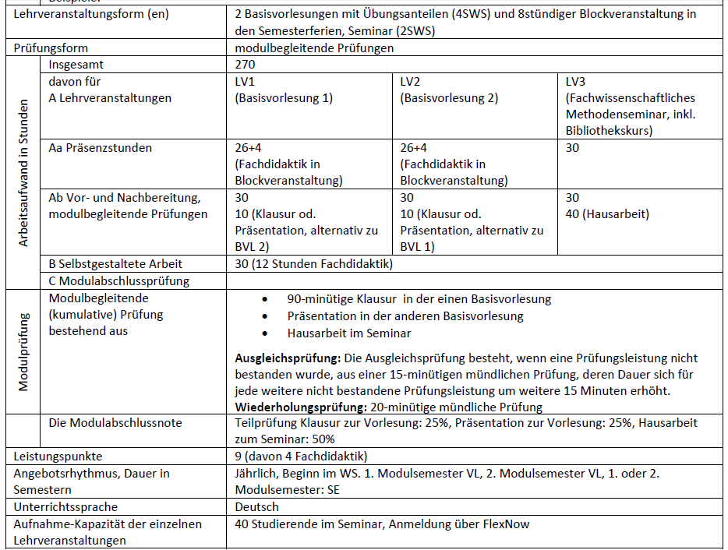
Fachbereich 04 – Geschichts- und Kulturwissenschaften
Institut für Evangelische Theologie
Theologie studieren
Beispiel: Modul 04

Slide 21
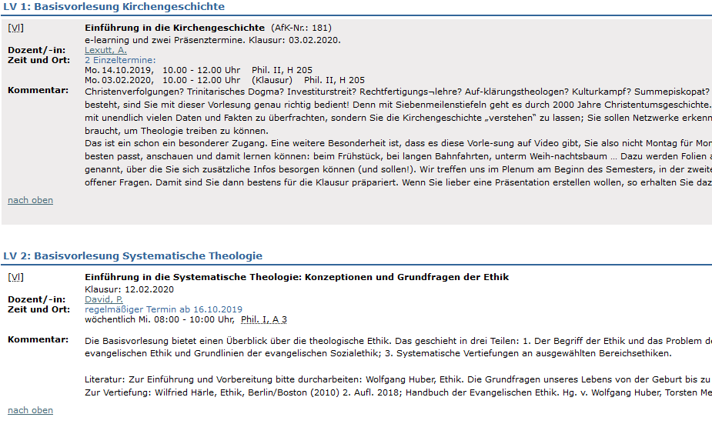
Fachbereich 04 – Geschichts- und Kulturwissenschaften
Institut für Evangelische Theologie
Theologie studieren
Beispiel aus dem WS 19/20

Slide 22
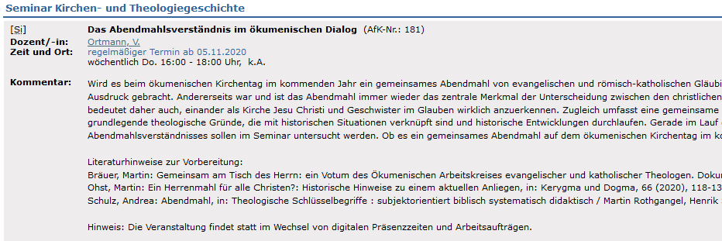
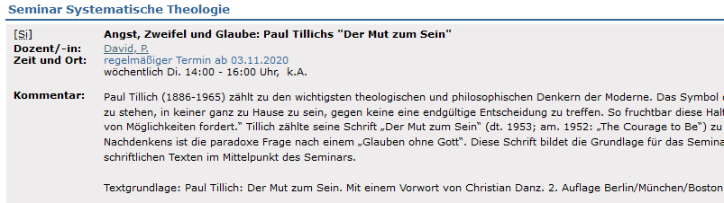
Fachbereich 04 – Geschichts- und Kulturwissenschaften
Institut für Evangelische Theologie
Theologie studieren
LV3
Kirchengeschichte
oder
Systematik/Ethik

Slide 23
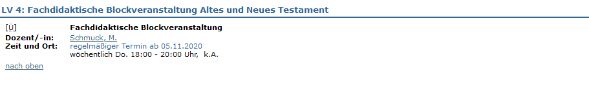
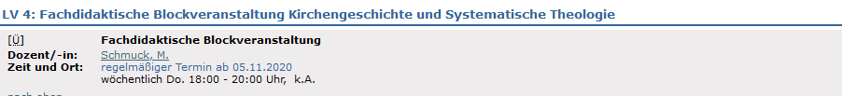
Fachbereich 04 – Geschichts- und Kulturwissenschaften
Institut für Evangelische Theologie
Theologie studieren

Slide 24
Fachbereich 04 – Geschichts- und Kulturwissenschaften
Institut für Evangelische Theologie
Vocatio (Kirchliche Lehrerlaubnis)
Studierende der Lehramtsstudiengänge der Evangelischen Theologie sollten daran denken, dass sie für die kirchliche Lehrerlaubnis für das Unterrichtsfach „Evangelische Religion“ folgende Kriterien zu erfüllen haben:
  Mitgliedschaft in einer Gliedkirche der EKD,
  Abgeschlossene staatliche oder staatlich anerkannte Ausbildung zum Lehramt mit Lehrbefähigung für das Fach Evangelische Religionslehre der betreffenden Schulart,
  Unterrichtserlaubnis des Bundeslandes für das Fach Evangelische Religionslehre,
  Bereitschaft, den Religionsunterricht nach Ordnung und Bekenntnis der jeweiligen Landeskirche zu erteilen.
Eine bestehende Vocatio von Mitgliedern evangelischer Freikirchen kann von der
zuständigen Landeskirche aufgrund einer Einzelfallprüfung bzw. Kompatibilitätsprüfung
bestätigt werden, wenn zumindest folgende Voraussetzungen erfüllt sind:
a) Erfüllung der Kriterien unter 1. b) – d),
b) Mitgliedschaft in einer evangelischen Freikirche, die Mitglied in der ACK des
jeweiligen Bundeslandes ist.
Nachzulesen unter:
http://www.religion-studieren.de/download/anerkennung_vocatio_in_der_ekd.pdf

Slide 25
Anmeldungen FlexNow und StudIP
Fachbereich 04 – Geschichts- und Kulturwissenschaften
Institut für Evangelische Theologie
FlexNow, das Prüfungsverwaltungssystem: Tragen Sie sich dort bitte für Ihre Module und Veranstaltungen ein.
StudIP, das Veranstaltungsportal: Dort tragen Sie sich in die von Ihnen besuchten Veranstaltungen ein, um alles Notwendige zu der jeweiligen Veranstaltung abrufen zu können (Dokumente, Hausaufgaben; Hausarbeiten) .
In StudIP gibt es auch eine neue Rubrik mit dem Namen „Erstsemester“, unter denen alle Erstsemester erfasst werden. Bitte auch hier anmelden!
Tragen Sie sich unbedingt in beide Systeme ein!

Slide 26
Digitales Semester
Fachbereich 04 – Geschichts- und Kulturwissenschaften
Institut für Evangelische Theologie
Hinweise darauf, ob und wie Ihre Veranstaltungen digital umgesetzt werden, finden sie meist im Vorlesungsverzeichnis oder es wird Ihnen rechtzeitig per Mail mitgeteilt.
Typische online-Plattformen, auf denen Sie Materialien zu den Veranstaltungen erhalten sind StudIP und Ilias.
Digitale Präsenzveranstaltungen werden meist über Webex oder MS Teams durchgeführt.
Hier finden Sie Hinweise, wie Sie sich für MS Teams anmelden können: https://www.uni-giessen.de/fbz/svc/hrz/svc/medien/el/werkzeuge/office365#

Slide 27
Fachbereich 04 – Geschichts- und Kulturwissenschaften
Institut für Evangelische Theologie
Weitere Informationen
Infomarkt am 7.10. von 12:00 bis 13:00 Uhr
Hier können Sie uns Fragen bezüglich der hier vorgestellten Informationen und zum Studienstart stellen.
https://uni-giessen.webex.com/uni-giessen/j.php?MTID=m4d3c229fb0129a35d505955906e716d3
Meeting-Kennnummer: 188 597 9100
Passwort: iNwD86qRwy3
Erstsemestergruppe der Evangelischen Theologie in StudIP
Bibliothekskurs
https://studip.uni-giessen.de/dispatch.php/institute/files?cid=9ce9268f934e3c868fe89d8eb0fd60c9
Webseite des Instituts www.uni-giessen.de/fbz/fb04/institute/evtheo

Slide 28
Vielen Dank für Ihre Aufmerksamkeit!
Wir freuen uns Sie kennenzulernen!

